Slide 1
PHÒNG GIÁO DỤC VÀ ĐẠO TẠO TX BUÔN HỒ
TRƯỜNG MG HOA ĐÀO
GIÁO ÁN
Lĩnh vực phát triển nhận thức
Tên bài: Đếm đến 9, nhận biết mối quan hệ hơn kém trong phạm vi, nhận biết số 9.
Đối tượng: 5-6 tuổi
Người thực hiện: Lương Thị Kiều Trang

Slide 2
Hoạt động 1: Trò chuyện gây hứng thú

Slide 3
Trò chơi: Tìm chuồng cho con vật
Cho trẻ lên tìm con vật trong gia đình về đúng
chuồng đủ số lượng là 8 con

Slide 4
Hoạt động 2: Đếm đến 9 nhận biết mối quan hệ hơn kém trong phạm vi 9, nhận biết số 9

Slide 5
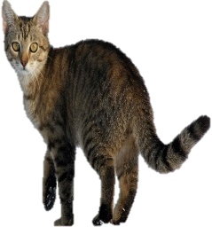

Slide 6
9

Slide 7
9

Slide 8
9
7
9

Slide 9
9
9
7

Slide 10
9
5
9

Slide 11
9
5
9

Slide 12
9
3
9

Slide 13
9
3

Slide 14
Hoạt động 3: Thi xem đội nào nhanh

Slide 15
Trò chơi : Thỏ tìm chuồng

Slide 16
Tạm biệt

